Slide 1

CASO ADUANAS
Integrantes
Miguel Villarroel
Cristian Urcullu
Adriano Contreras
Diego Torres

Slide 2
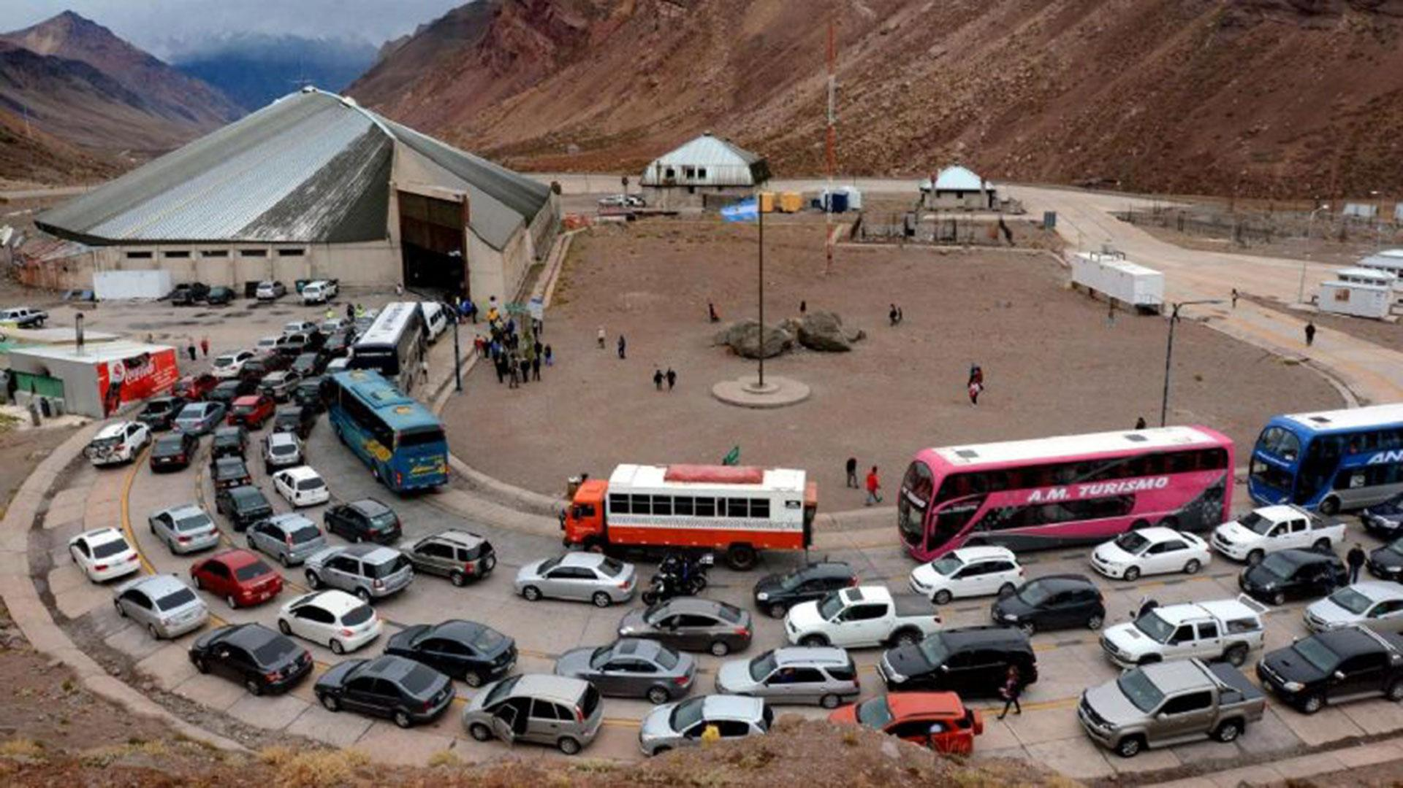
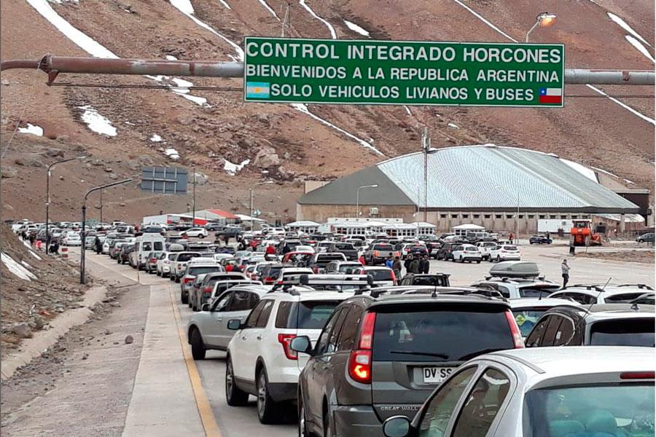
Contexto del Problema: El sistema aduanero chileno enfrenta largas esperas en pasos fronterizos, especialmente en temporada alta, afectando a viajeros y la eficiencia operativa. Esto genera impactos logísticos y económicos negativos.
Propósito del Proyecto: Desarrollar un sistema de software que optimice el proceso aduanero mediante la digitalización, integración interinstitucional y automatización de tareas como validación documental, control vehicular y registro de productos y mascotas.
Ámbito del Sistema:
Usuarios: Ciudadanos (chilenos y extranjeros) y funcionarios del Servicio Nacional de Aduanas.
Cobertura: Control de salida e ingreso de:
Vehículos particulares
Productos no considerados equipaje
Mascotas (perros y gatos)
Exclusiones: Registro migratorio de personas.
Interoperabilidad: Incluye integración con SAG, PDI, Registro Civil y seguros internacionales.
Introducción

Slide 3
Visión del sistema
Descripción General: Plataforma web para declarar anticipadamente vehículos, mascotas y productos antes del cruce fronterizo. Integración con PDI, Registro Civil, SAG y aseguradoras.
Objetivos Principales:
Reducir tiempos de espera.
Eliminar documentos físicos.
Validación automática de requisitos.
Mejorar experiencia del viajero.
Funcionalidades Clave:
Ciudadano: Registro, formulario online, adjuntar documentos, consulta de estado.
Funcionario: Validación electrónica, revisión con sistemas externos, asignación de estado, generación de informes.
Supuestos:
Declaración previa obligatoria.
Validación PDI previa a revisión.
Interoperabilidad con sistemas externos.

Slide 4
Estilos y Patrones Arquitectónicos
Estilo Arquitectónico del Sistema
Arquitectura Monolítica + MVC
Todos los módulos (UI, lógica, datos) en una sola aplicación.
Elección basada en simplicidad, cohesión y recursos limitados.
Ideal para proyectos de bajo alcance y sin alta demanda de escalabilidad inmediata.
Justificación Técnica
Simplicidad y rapidez de desarrollo.
Fácil despliegue (una unidad de software).
Organización clara del código con patrón MVC.
Base para una futura evolución modular.
Patrón de Diseño Aplicado: MVC
Modelo: lógica de negocio y datos.
Vista: interfaz de usuario.
Controlador: conexión entre modelo y vista.

Slide 5
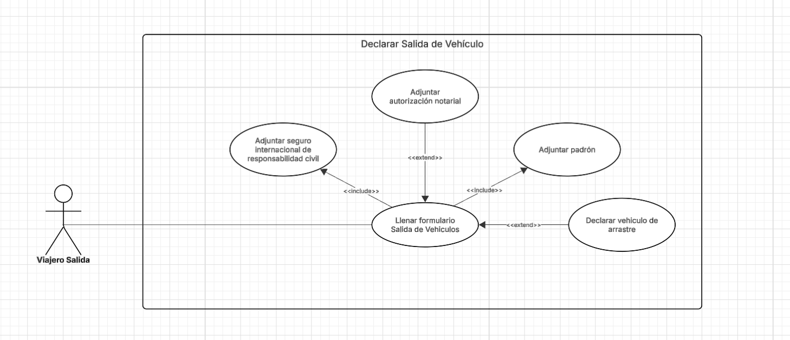
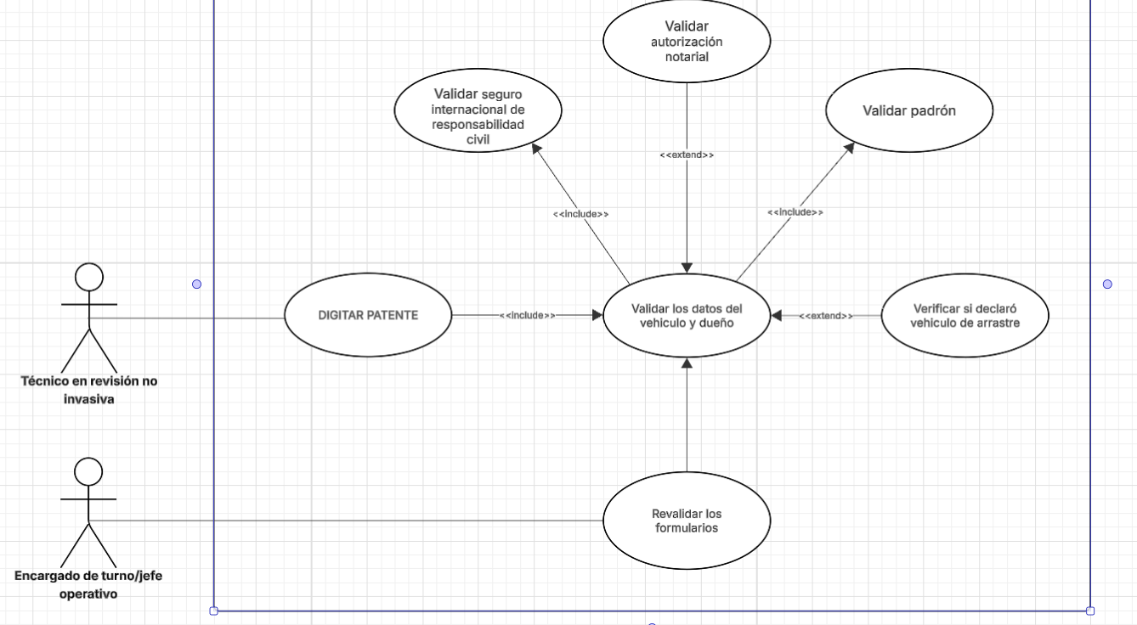
Vista Escenario
Casos de uso:
Diagrama Específico de Caso de Uso: Salida de Vehículos
Este diagrama detalla los pasos y validaciones asociadas al proceso de salida de vehículos, incluyendo relaciones de inclusión y extensión.

Slide 6
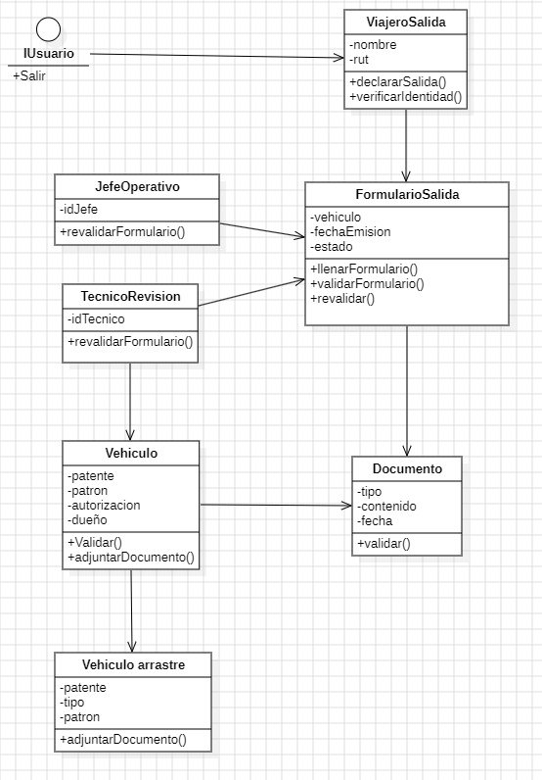
Vista Lógica
Diagrama de clases:
Este diagrama de clases UML detalla la estructura de datos y lógica de un sistema de gestión de salidas. Muestra las clases principales (como Viajero, Formulario, Vehículo, Documento y roles de validación), sus atributos, operaciones y cómo se relacionan entre sí. Sirve para definir las entidades y sus interacciones antes de la programación.

Slide 7
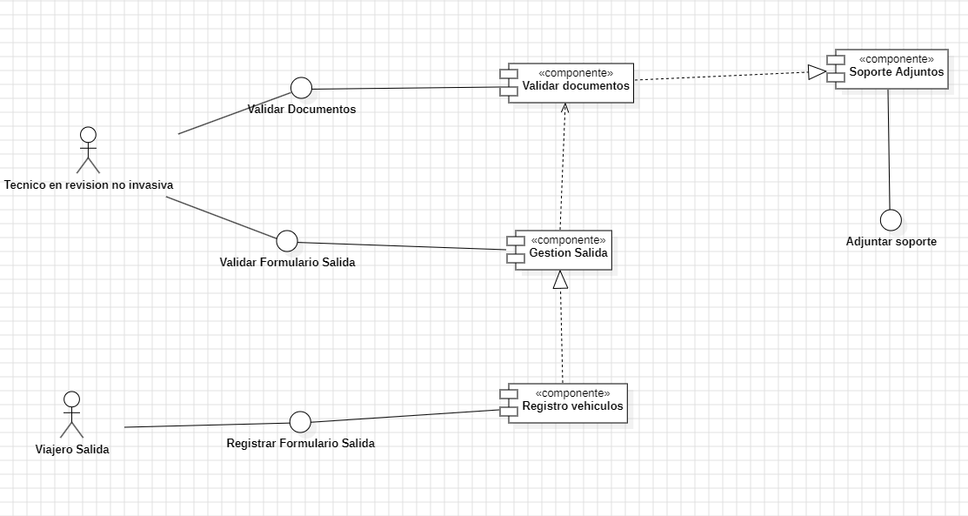
Vista Desarrollo
Diagrama de componentes:
Este diagrama de componentes UML muestra la arquitectura de un sistema de gestión de salidas, detallando la interacción entre módulos clave como validación de documentos, gestión de salida, registro de vehículos y soporte de adjuntos, para un flujo eficiente de información entre usuarios y el sistema.

Slide 8
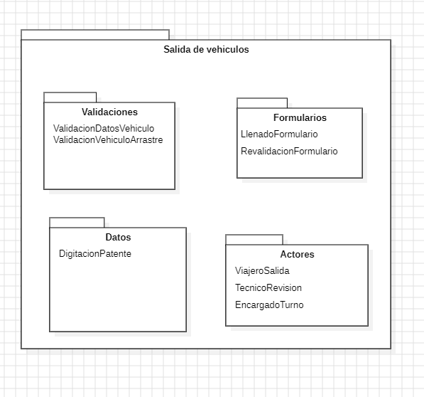
Vista Desarrollo
Diagrama de paquetes:
El diagrama de paquetes organiza el sistema en capas lógicas que permiten una arquitectura modular, escalable y mantenible. Cada paquete agrupa elementos con responsabilidades similares, siguiendo principios de bajo acoplamiento y alta cohesión

Slide 9
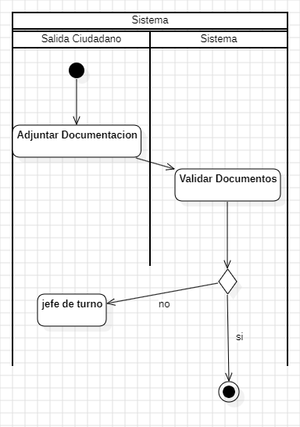
Vista Procesos
Diagrama de actividad:
El diagrama de actividad modela el flujo de trabajo relacionado con la "Salida Ciudadano" y la interacción con el "Sistema". Utiliza carriles de natación (swimlanes) para separar las responsabilidades entre el Ciudadano y el Sistema.

Slide 10
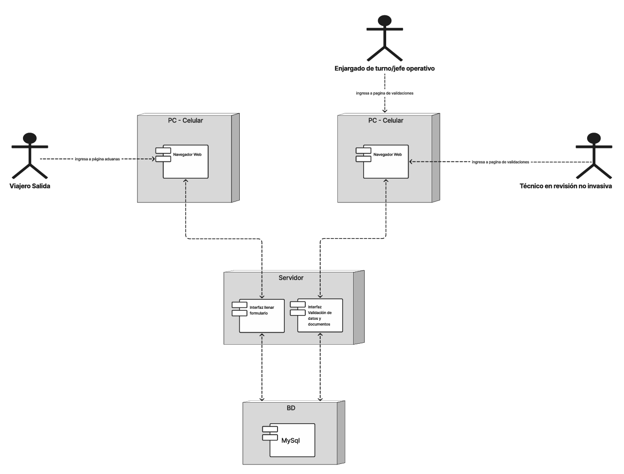
Vista Física
Diagrama de despliegue
Este diagrama representa los nodos físicos involucrados en la ejecución del sistema, incluyendo dispositivos cliente, el servidor central y la base de datos. También muestra cómo interactúan los distintos actores (viajero, técnico, jefe operativo) con el sistema a través de navegadores web.

Slide 11

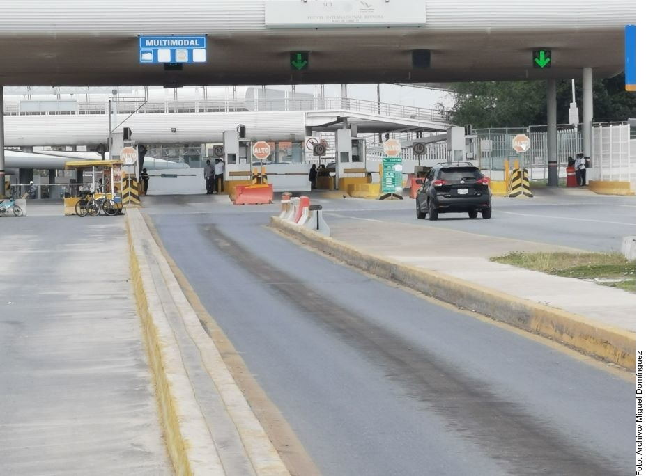
Conclusión
👥 Usuarios clave:
Viajeros: Registran su salida y adjuntan documentos en línea.
Funcionarios (técnico/jefe): Gestionan trámites de forma más ágil y controlada.
🔗 Ventajas del diseño:
Modular, accesible y centrado en el usuario.
Interoperabilidad con Registro Civil, PDI y aseguradoras.
Mejora la trazabilidad, control estadístico y fiscalización.
Digitalización eficiente del control fronterizo: A través de una aplicación web basada en MVC, el sistema permite a viajeros y funcionarios gestionar trámites de salida de forma ágil y centralizada.
Diseño optimizado para el servicio público: Con enfoque en usabilidad, modularidad e interoperabilidad, el sistema reduce tiempos de espera y mejora la fiscalización y trazabilidad.

